Slide 1

CHÀO MỪNG CÁC EM ĐẾN VỚI BÀI HỌC HÔM NAY!

Slide 2
TIẾT 3+4: CỘNG, TRỪ, NHÂN, CHIA SỐ HỮU TỈ

Slide 3
NỘI DUNG BÀI HỌC
01
Cộng và trừ hai số hữu tỉ
02
Nhân và chia hai số hữu tỉ

Slide 4
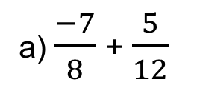
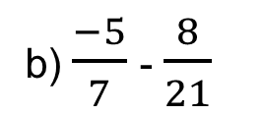
1. Cộng và trừ hai số hữu tỉ
Thảo luận nhóm thực hiện HĐ1 và HĐ2 để ôn lại quy tắc và cách cộng, trừ phân số (cùng mẫu, khác mẫu).
Nhắc lại quy tắc cộng và trừ hai phân số rồi thực hiện phép tính:
HĐ1
a) $\frac{−7}{8}$ + $\frac{5}{12}$
b) $\frac{−5}{7}$ - $\frac{8}{21}$

Slide 5
Quy tắc cộng hai phân số:
Quy tắc trừ hai phân số:
Cùng mẫu:
Cùng mẫu:
Muốn cộng hai phân số có cùng mẫu số, ta cộng tử số với nhau và giữ nguyên mẫu số.
Muốn trừ hai phân số có cùng mẫu số, ta trừ tử của số bị trừ cho tử của số trừ và giữ nguyên mẫu.
Khác mẫu:
Khác mẫu:
Muốn cộng hai phân số khác mẫu, ta quy đồng mẫu số của chúng, sau đó cộng hai phân số có cùng mẫu.
Muốn trừ hai phân số khác mẫu, ta quy đồng mẫu hai phân số rồi trừ hai phân số đó.

Slide 6
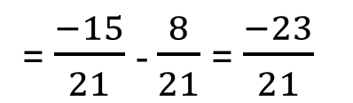
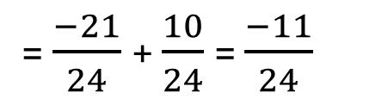
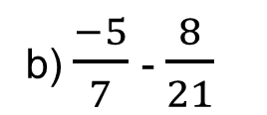
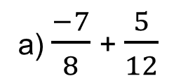
Thực hiện phép tính:
a) $\frac{−7}{8}$ + $\frac{5}{12}$
= $\frac{−21}{24}$ + $\frac{10}{24}$ = $\frac{−11}{24}$
b) $\frac{−5}{7}$ - $\frac{8}{21}$
= $\frac{−15}{21}$ - $\frac{8}{21}$ = $\frac{−23}{21}$

Slide 7
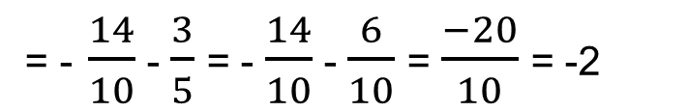
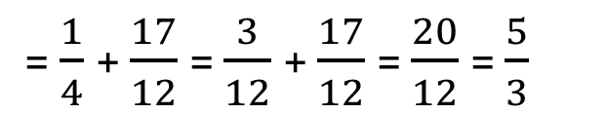
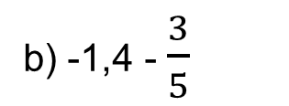
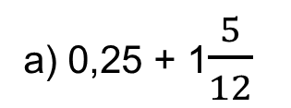
Viết các hỗn số và số thập phân trong phép tính sau dưới dạng phân số rồi thực hiện phép tính:
HĐ2
a) 0,25 + 1$\frac{5}{12}$
= $\frac{1}{4}$ + $\frac{17}{12}$ = $\frac{3}{12}$ + $\frac{17}{12}$ = $\frac{20}{12}$ = $\frac{5}{3}$
b) -1,4 - $\frac{3}{5}$
= - $\frac{14}{10}$ - $\frac{3}{5}$ = - $\frac{14}{10}$ - $\frac{6}{10}$ = $\frac{−20}{10}$ = -2

Slide 8

Vậy muốn cộng trừ hai số hữu tỉ, ta làm như thế nào?
Ta có thể cộng, trừ hai số hữu tỉ bằng cách viết chúng dưới dạng phân số rồi áp dụng quy tắc cộng, trừ phân số.

Slide 9
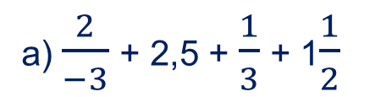
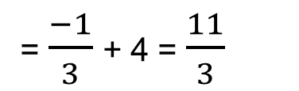
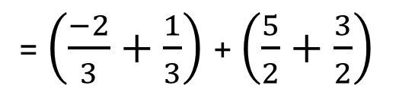
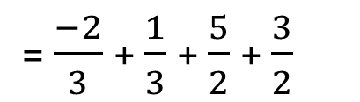
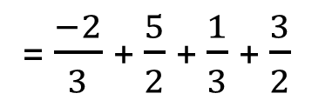
Ví dụ 1: Tính
Viết số hữu tỉ dưới dạng phân số có mẫu dương
a) $\frac{2}{−3}$ + 2,5 + $\frac{1}{3}$ + 1$\frac{1}{2}$
= $\frac{−2}{3}$ + $\frac{5}{2}$ + $\frac{1}{3}$ + $\frac{3}{2}$
= $\frac{−2}{3}$ + $\frac{1}{3}$ + $\frac{5}{2}$ + $\frac{3}{2}$
Tính chất giao hoán
= $\left(\frac{−2}{3}+\frac{1}{3}\right)$ + $\left(\frac{5}{2}+\frac{3}{2}\right)$
Tính chất kết hợp
= $\frac{−1}{3}$ + 4 = $\frac{11}{3}$

Slide 10
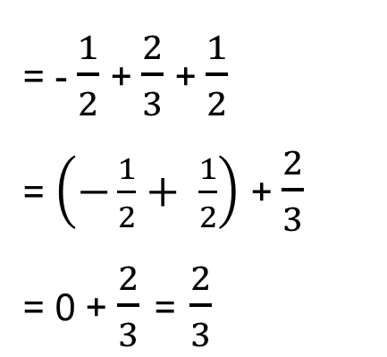
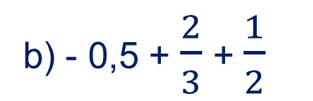
Hai số đối nhau luôn có tổng bằng 0:
a + (-a) = 0
b) - 0,5 + $\frac{2}{3}$ + $\frac{1}{2}$
= - $\frac{1}{2}$ + $\frac{2}{3}$ + $\frac{1}{2}$
= $\left(−\frac{1}{2}+ \frac{1}{2}\right)$ + $\frac{2}{3}$
= 0 + $\frac{2}{3}$ = $\frac{2}{3}$
Viết số hữu tỉ dưới dạng phân số
Tính chất giao hoán, kết hợp
Cộng với số 0
c) (-9,15) + 8,09
= - (9,15 - 8,09) = - 1,06

Slide 11

Chú ý:
Phép cộng số hữu tỉ cũng có tính chất giao hoán, kết hợp giống phép cộng phân số.
Nếu hai số hữu tỉ đều được cho dưới dạng số thập phân thì ta áp dụng quy tắc cộng và trừ đối với số thập phân.

Slide 12
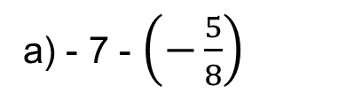
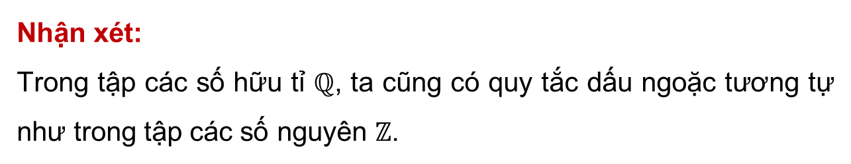
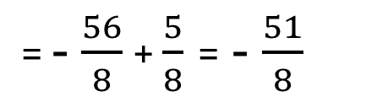
Luyện tập 1: Tính
a) - 7 - $\left(−\frac{5}{8}\right)$
= - $\frac{56}{8}$ + $\frac{5}{8}$ = - $\frac{51}{8}$
b) - 21,25 + 13,3
= - (21,25 - 13, 3) = - 7,95
Nhận xét:
Trong tập các số hữu tỉ $ℚ$, ta cũng có quy tắc dấu ngoặc tương tự như trong tập các số nguyên $ℤ$.

Slide 13
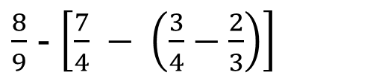
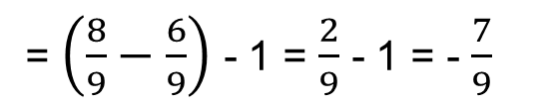
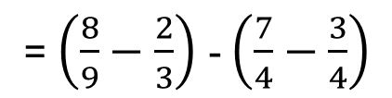

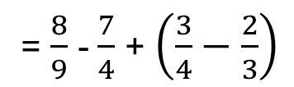
Ví dụ 2: Tính
$\frac{8}{9}$ - $\left[\frac{7}{4} − \left(\frac{3}{4}−\frac{2}{3}\right)\right]$
Bỏ dấu ngoặc có dấu “-” đằng trước dấu ngoặc vuông.
= $\frac{8}{9}$ - $\frac{7}{4}$ + $\left(\frac{3}{4}−\frac{2}{3}\right)$
= $\frac{8}{9}$ - $\frac{7}{4}$ + $\frac{3}{4}$ - $\frac{2}{3}$
Bỏ dấu ngoặc có dấu “+” đằng trước.
= $\left(\frac{8}{9}−\frac{2}{3}\right)$ - $\left(\frac{7}{4}−\frac{3}{4}\right)$
Đặt dấu ngoặc có dấu “-” đằng trước.
= $\left(\frac{8}{9}−\frac{6}{9}\right)$ - 1 = $\frac{2}{9}$ - 1 = - $\frac{7}{9}$

Slide 14
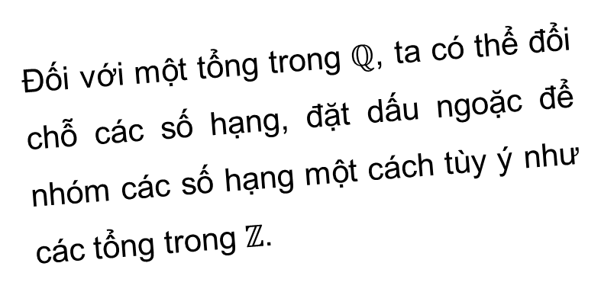
Chú ý:
Đối với một tổng trong $ℚ$, ta có thể đổi chỗ các số hạng, đặt dấu ngoặc để nhóm các số hạng một cách tùy ý như các tổng trong $ℤ$.

Slide 15

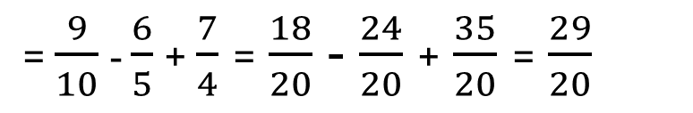
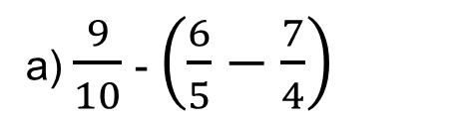
Luyện tập 2: Bỏ dấu ngoặc rồi tính các tổng sau
a) $\frac{9}{10}$ - $\left(\frac{6}{5}−\frac{7}{4}\right)$
= $\frac{9}{10}$ - $\frac{6}{5}$ + $\frac{7}{4}$ = $\frac{18}{20}$ - $\frac{24}{20}$ + $\frac{35}{20}$ = $\frac{29}{20}$
b) 6,5 + [0,75 - (8,25 - 1,75)]
= 6,5 + 0,75 - 8,25 + 1,75 = 0,75

Slide 16

Vận dụng 1:
Khoai tây là thức ăn chính của người châu Âu và là món ăn ưa thích của người Việt Nam. Trong 100 gam khoai tây khô có 11 gam nước; 6,6 gam protein; 0,3 gam chất béo; 75,1 gam glucid và các chất khác. Em hãy cho biết khối lượng của các chất khác trong 100 gam khoai tây khô.
Khối lượng các chất khác trong 100g khoai tây khô là:
100 – (11 + 6,6 + 0,3 + 75,1) = 7 (g)

Slide 17
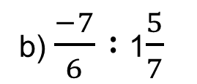
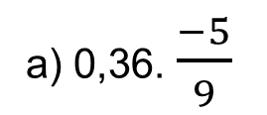
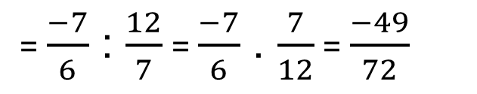
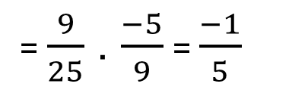
Cách nhân và chia hai số hữu tỉ
2. Nhân và chia hai số hữu tỉ
Hoạt động nhóm thực hiện HĐ3.
Viết các hỗn số và số thập phân trong phép tính sau dưới dạng phân số rồi thực hiện phép tính:
HĐ3
a) 0,36. $\frac{−5}{9}$
b) $\frac{−7}{6} :$ 1$\frac{5}{7}$
= $\frac{9}{25}$ . $\frac{−5}{9}$ = $\frac{−1}{5}$
= $\frac{−7}{6}$ : $\frac{12}{7}$ = $\frac{−7}{6}$ . $\frac{7}{12}$ = $\frac{−49}{72}$

Slide 18
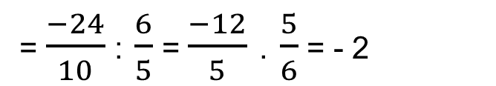
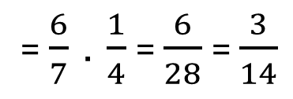
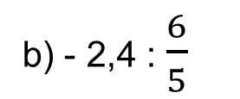
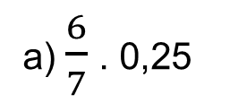
Ta có thể nhân, chia hai số hữu tỉ bằng cách viết chúng dưới dạng phân số rồi áp dụng quy tắc nhân, chia phân số.
Ví dụ 3:
a) $\frac{6}{7}$ . 0,25
= $\frac{6}{7}$ . $\frac{1}{4}$ = $\frac{6}{28}$ = $\frac{3}{14}$
b) - 2,4 : $\frac{6}{5}$
= $\frac{−24}{10}$ : $\frac{6}{5}$ = $\frac{−12}{5}$ . $\frac{5}{6}$ = - 2

Slide 19
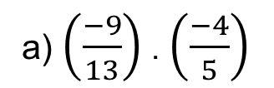
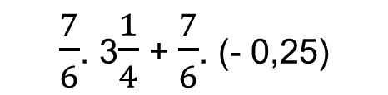
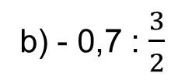
Luyện tập 3: Tính
a) $\left(\frac{−9}{13}\right)$ . $\left(\frac{−4}{5}\right)$
b) - 0,7 : $\frac{3}{2}$
Luyện tập 4: Tính một cách hợp lí
$\frac{7}{6}$. 3$\frac{1}{4}$ + $\frac{7}{6}$. (- 0,25)

Slide 20
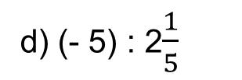
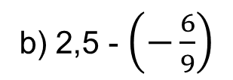
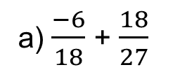
LUYỆN TẬP
Bài 1.7 (SGK - tr13)
a) $\frac{−6}{18}$ + $\frac{18}{27}$
b) 2,5 - $\left(−\frac{6}{9}\right)$
c) - 0,32. (- 0,875)
d) (- 5) : 2$\frac{1}{5}$

Slide 21
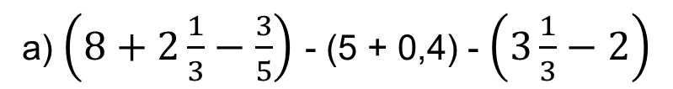
Bài 1.8 (SGK - tr13)
Tính giá trị của các biểu thức sau:
a) $\left(8+2\frac{1}{3}−\frac{3}{5}\right)$ - (5 + 0,4) - $\left(3\frac{1}{3}−2\right)$

Slide 22
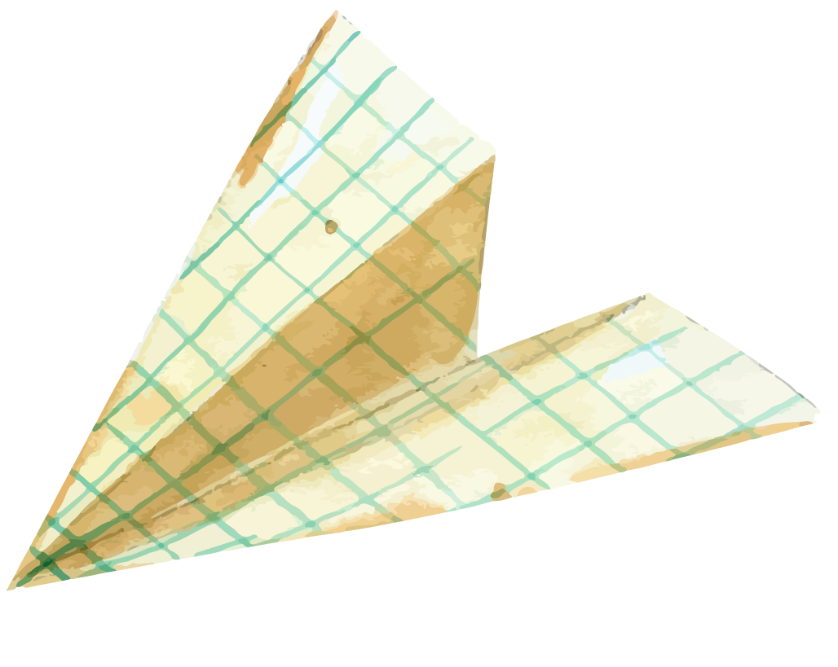
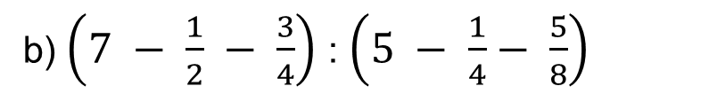
b) $\left(7 − \frac{1}{2} − \frac{3}{4}\right)$ : $\left(5 − \frac{1}{4}− \frac{5}{8}\right)$

Slide 23

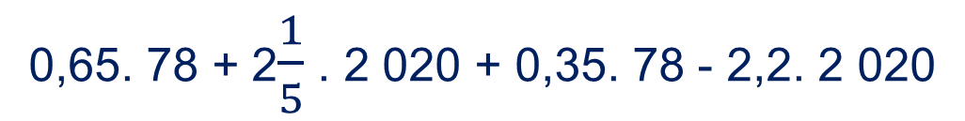
Bài 1.10 (SGK - tr13)
Tính một cách hợp lí:
0,65. 78 + 2$\frac{1}{5}$ . 2 020 + 0,35. 78 - 2,2. 2 020

Slide 24







TRÒ CHƠI HÁI TÁO

Slide 25










Notes:
Bấm quả táo để mở câu hỏi. HS trả lời đúng, bấm lần thứ 2 quả táo vừa chọn để hái táo. Sau khi hái hết táo, bấm NEXT để đến slide Hướng dẫn về nhà.

Slide 26








Câu 1: Nếu x = $\frac{a}{b}$, y = $\frac{c}{d}$thì x.y bằng
A. $\frac{a.c}{b.d}$
C. $\frac{a.d}{b.c}$
A. $\frac{a.c}{b.d}$
B. $\frac{a+c}{b+d}$
D. $\frac{a+d}{b+c}$
Notes:
Trả lời xong đáp án, bấm nút quay về để mở chọn các câu hỏi khác.

Slide 27



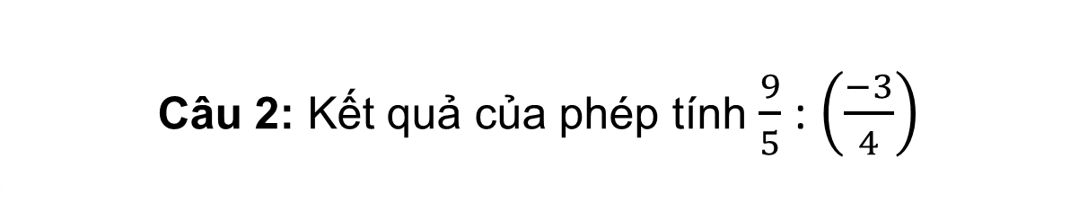


Câu 2: Kết quả của phép tính $\frac{9}{5}$ : $\left(\frac{−3}{4}\right)$
A. $\frac{3}{4}$
C. $\frac{−12}{5}$
C. $\frac{−12}{5}$
B. $\frac{2}{15}$
D. $\frac{−3}{4}$

Slide 28


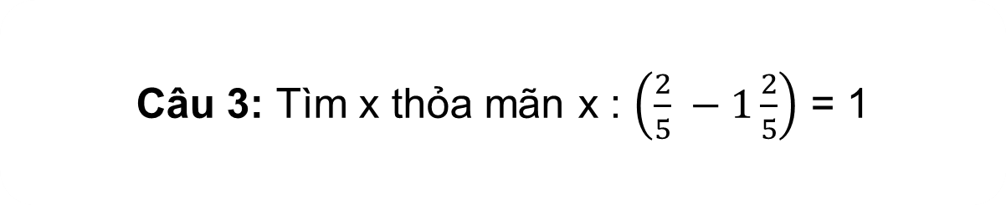
Câu 3: Tìm x thỏa mãn x : $\left(\frac{2}{5} −1\frac{2}{5}\right)$ = 1
A. x = -1
C. x = $\frac{5}{2}$
A. x = -1
B. x = 1
D. x = $\frac{−5}{2}$

Slide 29



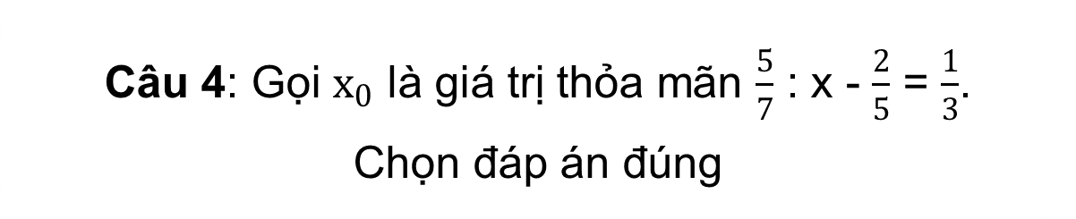


Câu 4: Gọi $x_{0}$ là giá trị thỏa mãn $\frac{5}{7}$ : x - $\frac{2}{5}$ = $\frac{1}{3}$.
Chọn đáp án đúng
A. $x_{0}$ = 1
C. $x_{0}$ = -1
B. $x_{0}$ > 1
D. $x_{0}$ < 1
D. $x_{0}$ < 1

Slide 30
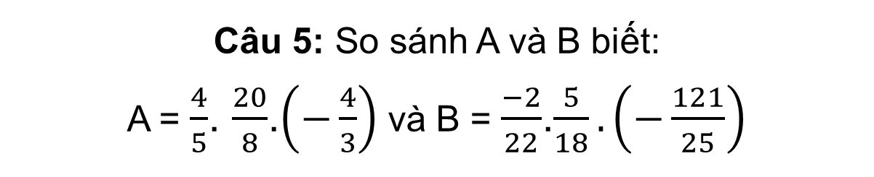
Câu 5: So sánh A và B biết:
A = $\frac{4}{5}$. $\frac{20}{8}$.$\left(−\frac{4}{3}\right)$ và B = $\frac{−2}{22}$.$\frac{5}{18}.\left(−\frac{121}{25}\right)$
A. A > B
C. A = B
B. A < B
D. A ≥ B
B. A < B

Slide 31
HƯỚNG DẪN VỀ NHÀ
01
02
03
Ôn lại kiến thức đã học
Hoàn thành bài tập còn lại trong SGK và bài tập trong SBT
Chuẩn bị bài sau “Luyện tập chung”

Slide 32



CẢM ƠN CÁC EM
ĐÃ LẮNG NGHE BÀI GIẢNG!

